Slide 1

NGHIÊN CỨU MEVN STACK NHẰM XÂY DỰNG WEBSITE BÁN QUẦN ÁO NVH
Sinh viên: Nguyễn Văn Hiếu
Giảng viên hướng dẫn: Th.S Nguyễn Văn Cường

Slide 2
Nội dung
Giới thiệu
Cơ sở lý thuyết, công cụ sử dụng
Khảo sát, phân tích thiết kế hệ thống
Xây dựng chương trình
Kết luận
2

Slide 3
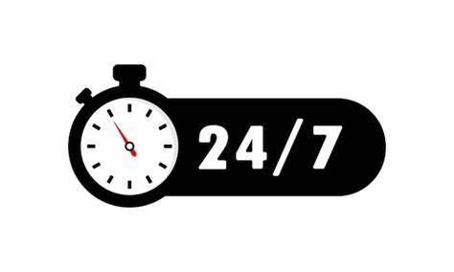






Giới thiệu [1/1]
3

Slide 4
Nội dung
Giới thiệu
Cơ sở lý thuyết, công cụ sử dụng
Khảo sát, phân tích thiết kế hệ thống
Xây dựng chương trình
Kết luận
4

Slide 5








Cơ sở lý thuyết, công cụ sử dụng [1/4]
MongoDB: Hệ quản trị cơ sở dữ liệu NoSQL
ExpressJS: Framework web phía máy chủ (server-side) được viết bằng JavaScript
VueJS: Framework để xây dựng giao diện người dùng
NodeJS: Môi trường thực thi cho JavaScript
5

Slide 6
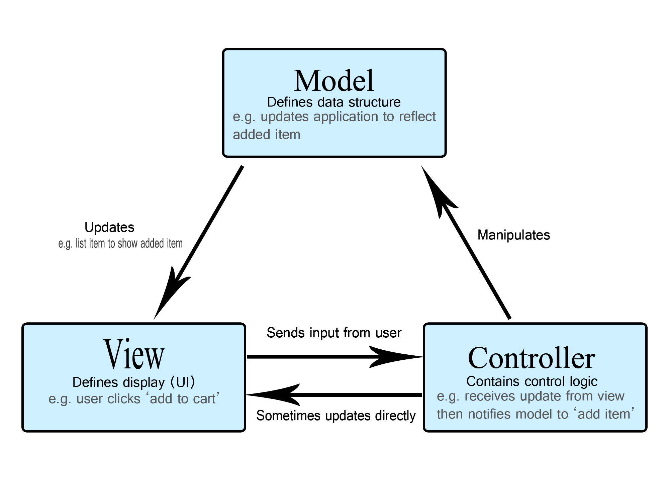
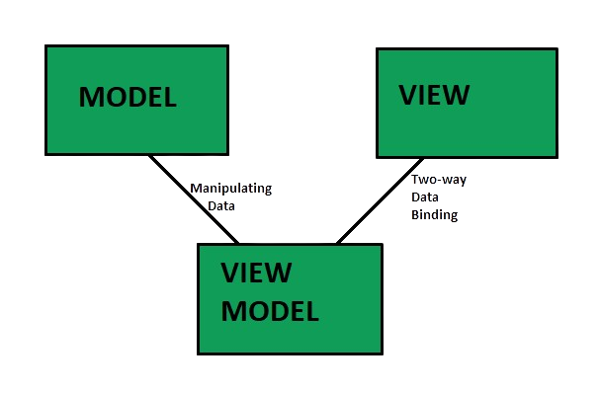
Cơ sở lý thuyết, công cụ sử dụng [2/4]
Mô hình MVC
Mô hình MVVM
6

Slide 7

Cơ sở lý thuyết, công cụ sử dụng [3/4]
Application Programming Interface
Là các phương thức, giao thức kết nối giữa các ứng dụng.
RESTFul API:
Là một API được thiết kế và triển khai theo các nguyên tắc của REST.
7

Slide 8




Cơ sở lý thuyết, công cụ sử dụng [4/4]
Postman
Công cụ
VS Code
Draw.io
Github
8

Slide 9
Nội dung
Giới thiệu
Cơ sở lý thuyết, công cụ sử dụng
Khảo sát, phân tích thiết kế hệ thống
Xây dựng chương trình
Kết luận
9

Slide 10

Khảo sát, phân tích thiết kế hệ thống [1/6]
Google biểu mẫu
Phỏng vấn trực tiếp
Nhu cầu mua sắm.
Giao diện website.
Trải nghiệm mua hàng.
Hình thức thanh toán
10

Slide 11
Khảo sát, phân tích thiết kế hệ thống [2/6]
Yêu cầu hệ thống:
Đăng nhập, đăng xuất, đăng ký, đổi mật khẩu
Quản lý sản phẩm, danh mục, ...
Xem, tìm kiếm sản phẩm
Quản lý tài khoản
Quản lý giỏ hàng
Quản lý đơn hàng
Thanh toán, kiểm tra đơn hàng
Xem thống kê
11

Slide 12
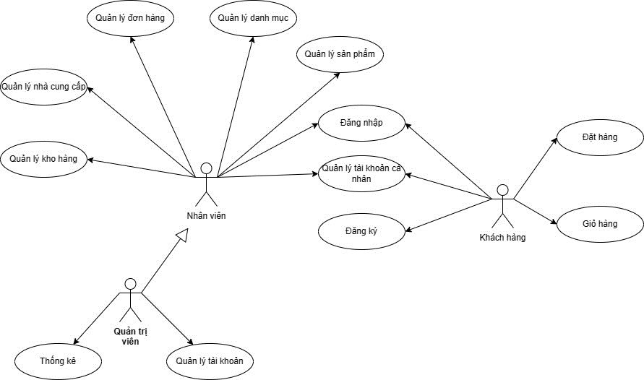
Khảo sát, phân tích thiết kế hệ thống [3/6]
Tác nhân của hệ thống, usecase tổng quát
12

Slide 13
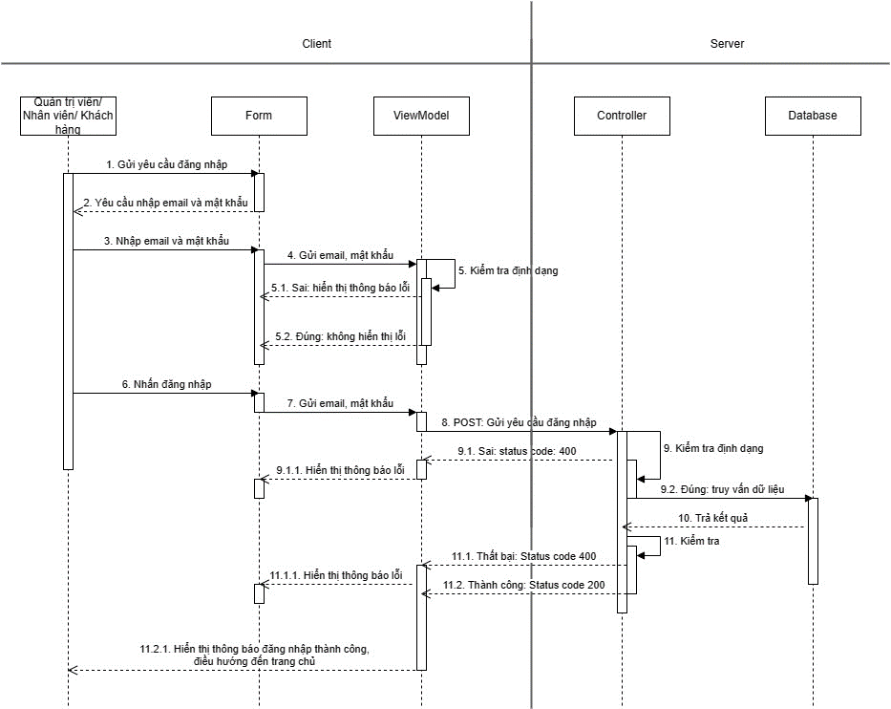
Khảo sát, phân tích thiết kế hệ thống [4/6]
Biểu đồ trình tự chức năng đăng nhập
13

Slide 14
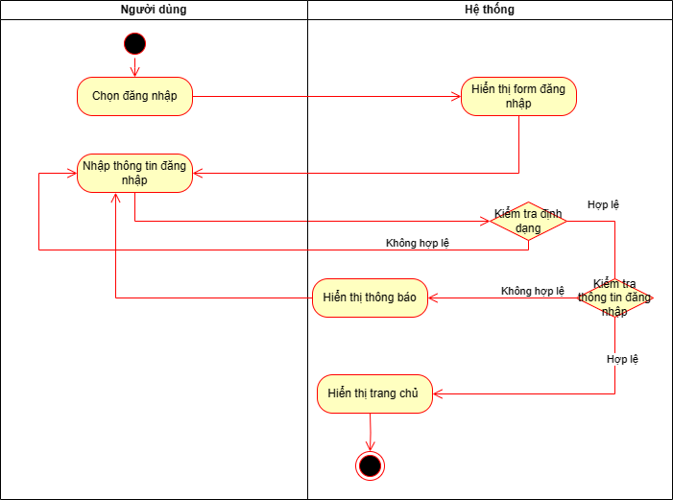
Khảo sát, phân tích thiết kế hệ thống [5/6]
Biểu đồ hoạt động chức năng đăng nhập
14

Slide 15
Khảo sát, phân tích thiết kế hệ thống [6/6]
Thiết kế CSDL
Users
Carts
Orders
Products
Variantproducts
Sizeproducts
ColorProducts
Categories
Brands
Collections
Notifications
News
15

Slide 16
Nội dung
Giới thiệu
Cơ sở lý thuyết, công cụ sử dụng
Khảo sát, phân tích thiết kế hệ thống
Xây dựng chương trình
Kết luận
16

Slide 17
Nội dung
Giới thiệu
Cơ sở lý thuyết, công cụ sử dụng
Khảo sát, phân tích thiết kế hệ thống
Xây dựng chương trình
Kết luận
17

Slide 18
Kết luận [1/1]
Kết quả đạt được
Giao diện website thân thiện, bắt mắt
Website hoạt động được với hầu hết các chức năng.
Học hỏi thêm các kiến thức mới
Hạn chế
Chưa tích hợp cho mobile, tablet
Một vài chức năng chưa hoạt động
Hướng phát triển
Tích hợp giao diện mobile, tablet
Thiết kế trang web có chuẩn SEO
Chạy trên môi trường thực tế
18

Slide 19
Trân trọng cảm ơn các thầy/cô trong hội đồng bảo vệ đã quan tâm theo dõi!

